Slide 1


The Greatest Showman PJ
가이드 문서

Slide 2
목차
ㅇㅇㅇㅇㄴㄹㄴㅇㄹ
기존사이트 분석
사이트 설계
제작 기법
사이트 구현
마크업, 접근성

Slide 3
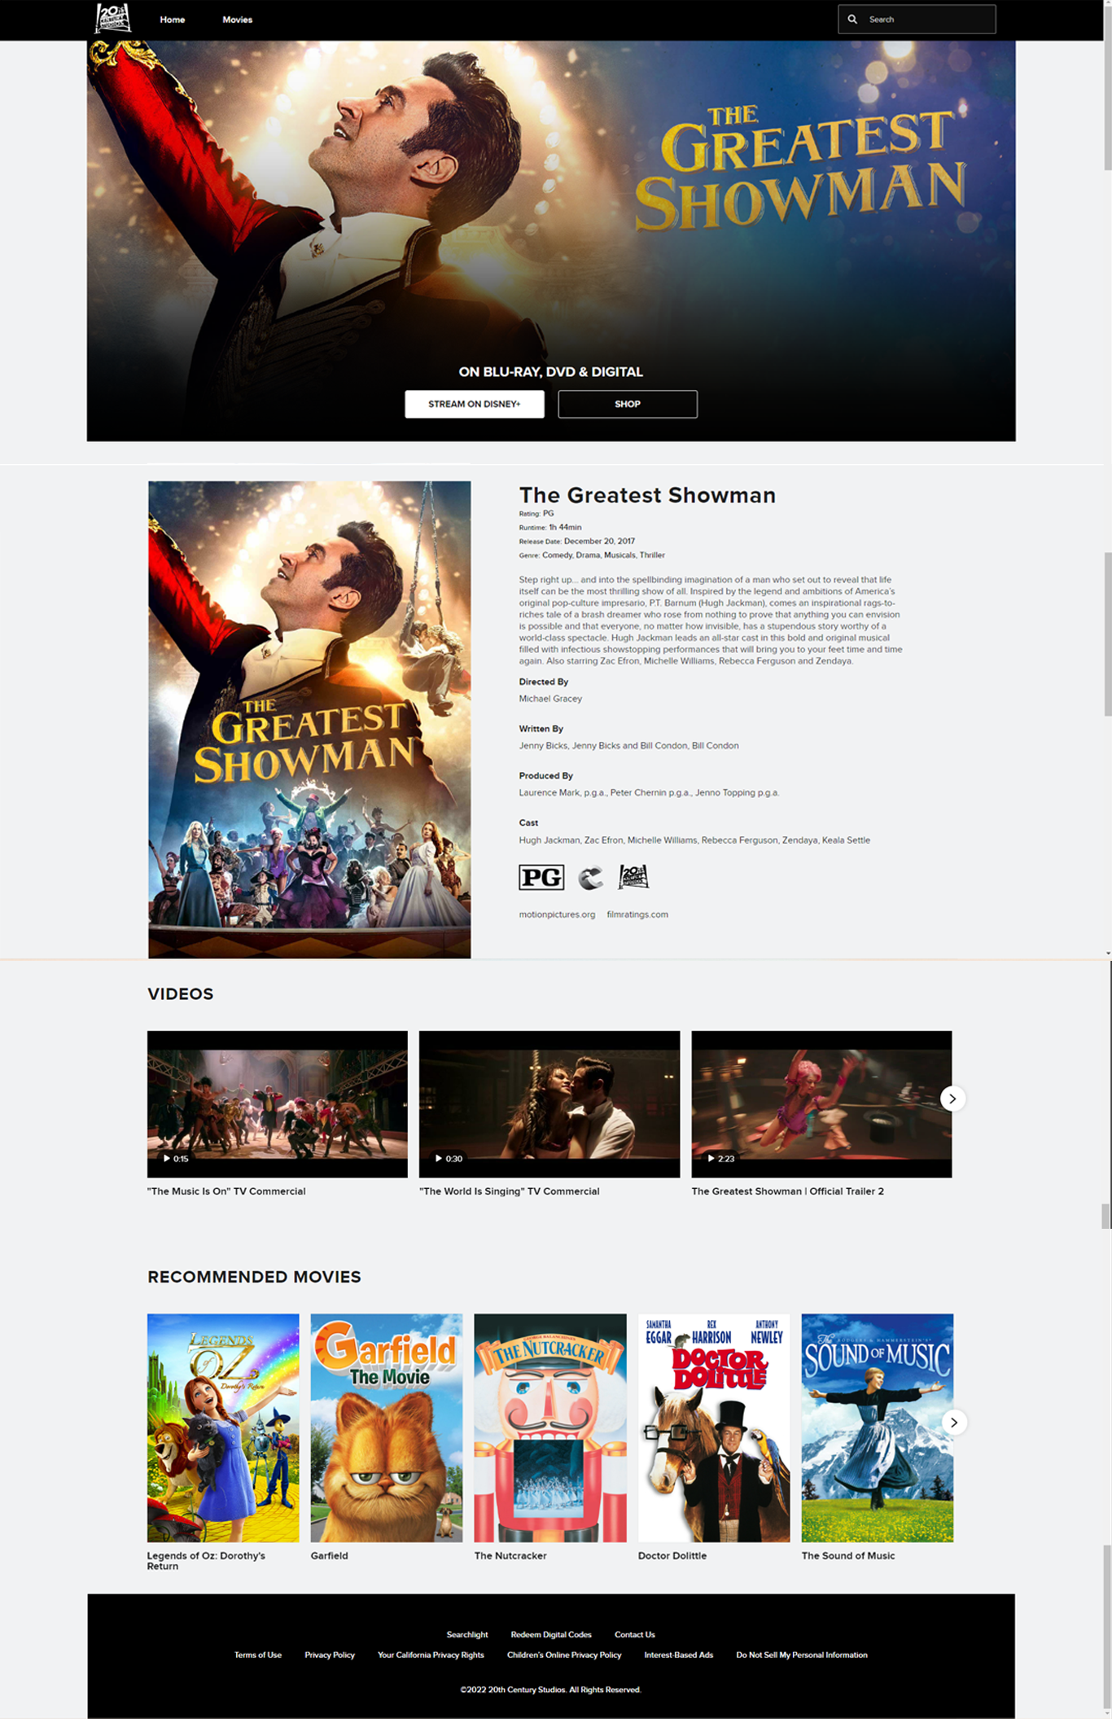
1. 기존 사이트 분석
오래된 헤더와 네비게이션 구조
너무나 일관되고 밋밋한 디자인
게임 사이트이나 해당 게임에 대한 흥미를 유발하거나 명확한 설명이 없는 불친절한 인터페이스
해당 부분들에 아쉬움을 느껴 이 사이트를 리뉴얼하고자 했습니다.
1
2
3

Slide 4
2. 사이트 설계
기존 사이트와의 차이점:
1. 유저에게 좀 더 편리한 인터페이스
(다국어, 로그인, 중요한 키워드 요소요소에 삽입 등)
2. 깔끔하고 다채로운 인터페이스
3. 처음 접하는 사람들도 이 게임이 어떠한 게임인지
알 수 있는 명확한 소개
4. 미디어쿼리를 통한 접근성 향상
조명이 아름다운 영화이기에 가능한 검은 배경을 위주로 작업했다.

Slide 5
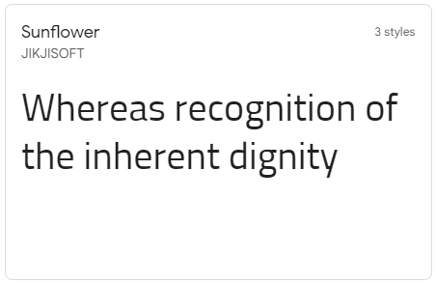
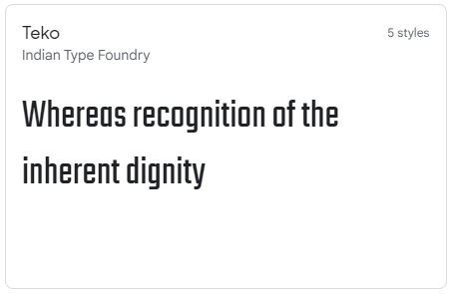
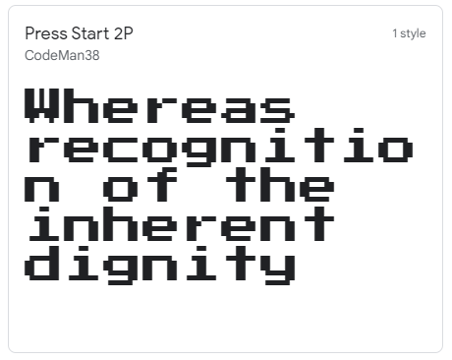
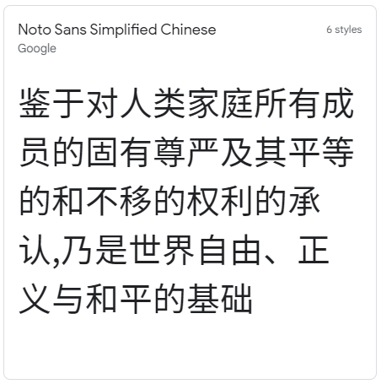
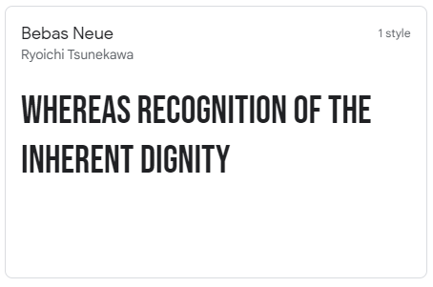
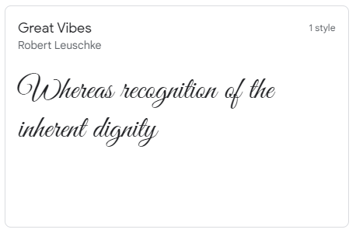
2. 사이트 설계
사용한 폰트:

Slide 6
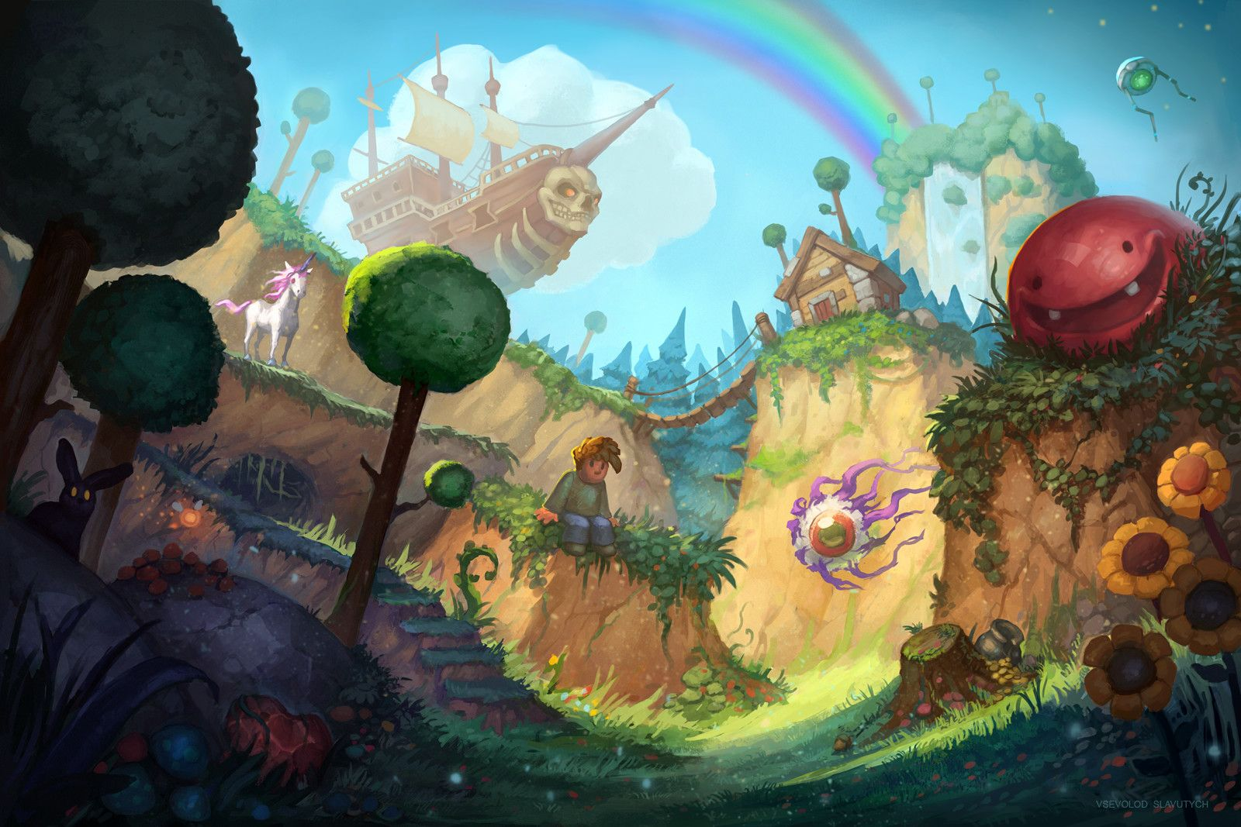
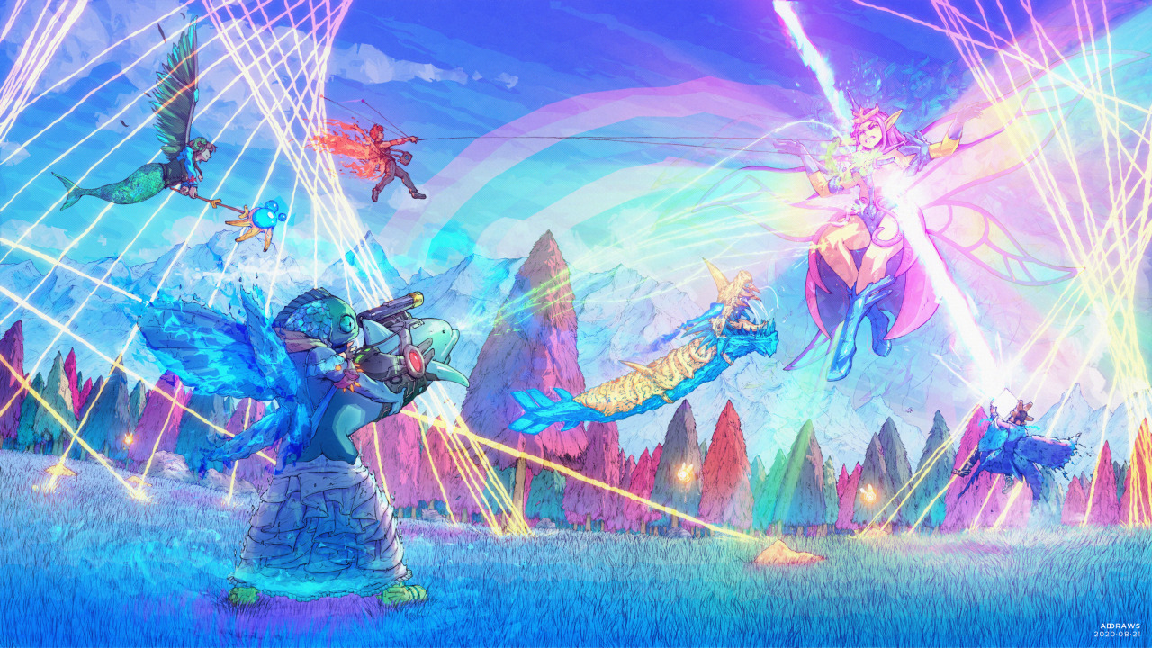
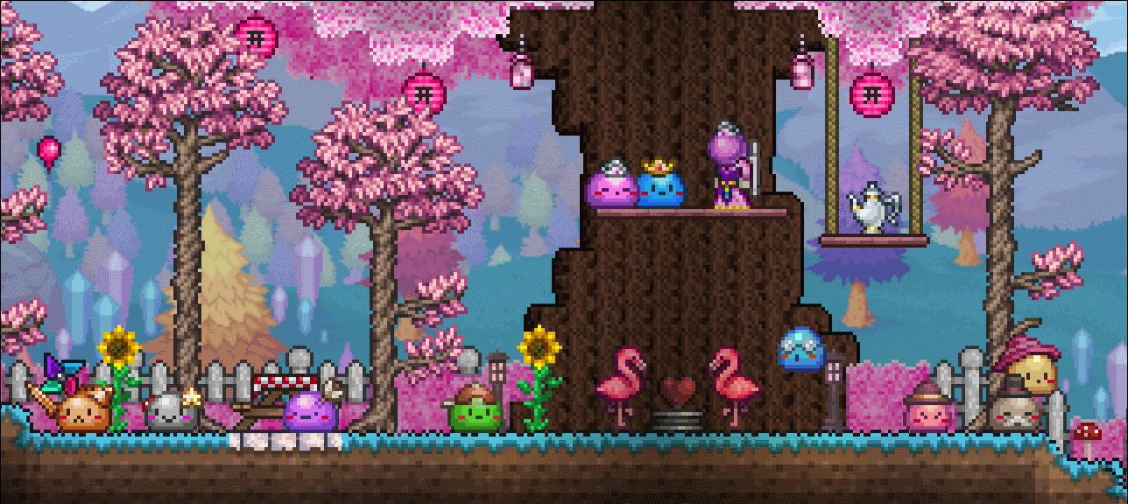
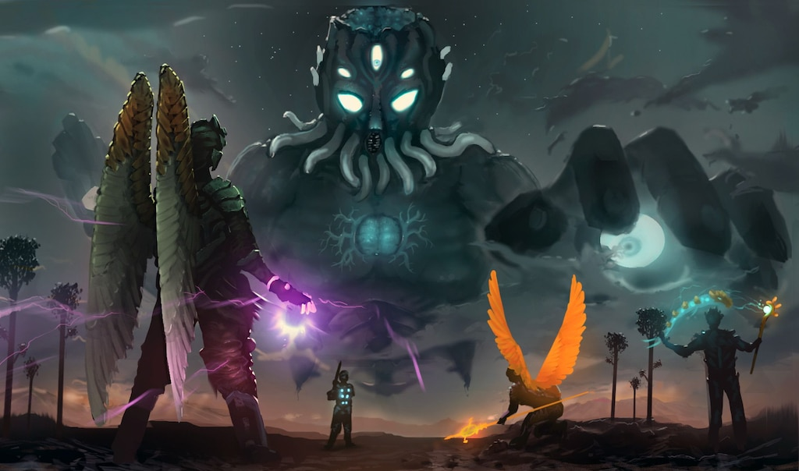
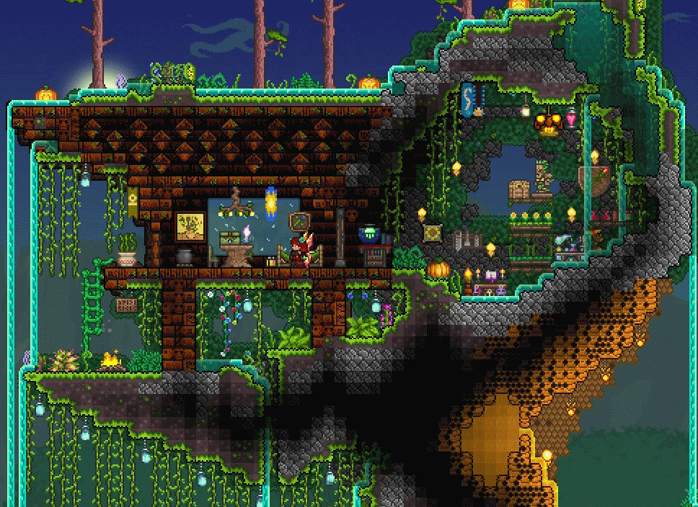
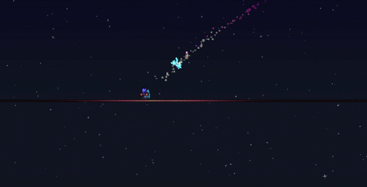
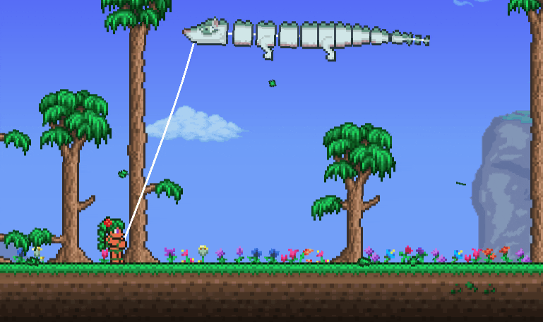
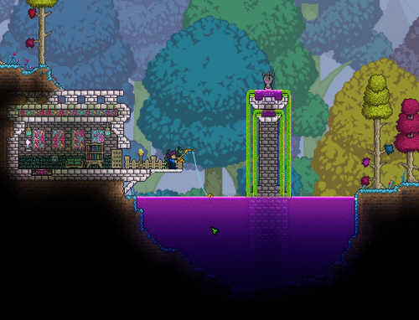
2. 사이트 설계
사용한 이미지:
그리고 구글에서 찾은 아트워크 및 캐릭터 이미지 등등.
자세한 내용은 사이트에서 확인하실 수 있습니다.

Slide 7



2. 사이트 설계
사용한 언어:

Slide 8
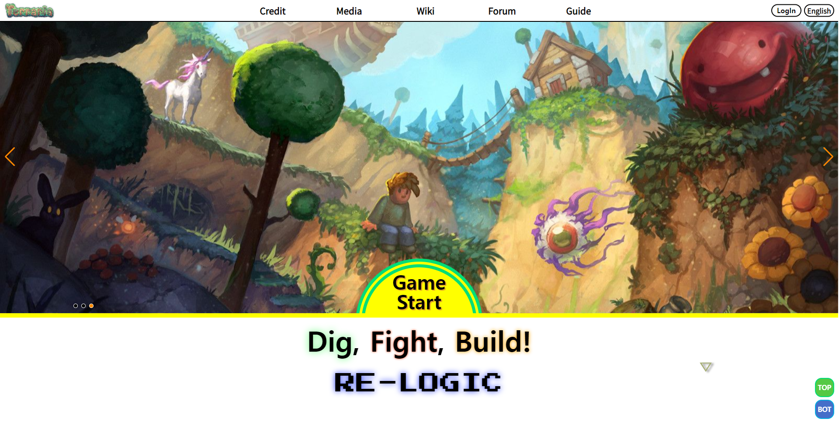
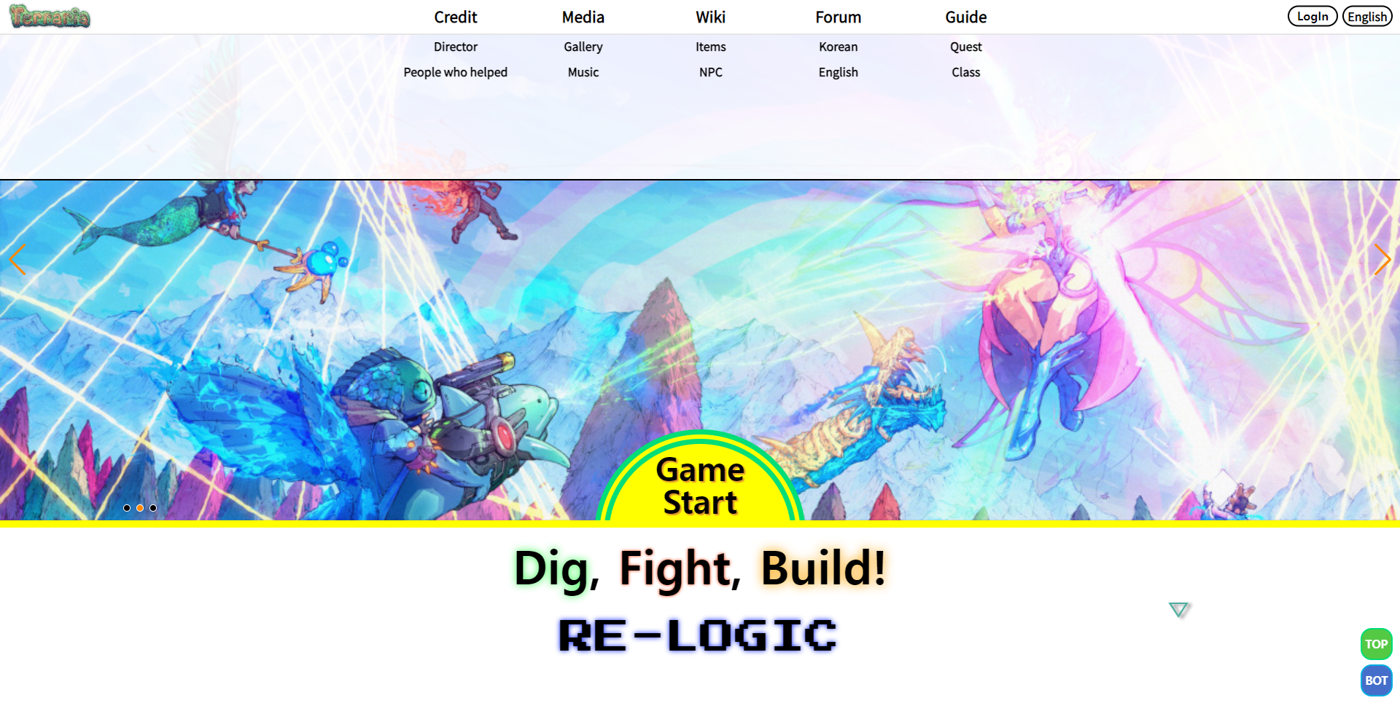
3. 제작 기법
1
하나로 깔끔하게 통합한 헤더와 네비게이션.
1-1. 헤더에 마우스 오버시 내려오는 반투명한 막과 서브 메뉴들.
2. 접근하기 용이하게 상단에 배치한 로그인과 언어 선택 버튼. 둘 모두 클릭시 로그인 화면으로의 이동과 중국어와 영어로 언어 변경 가능.
3. 페이드 되며 바뀌는 인게임 gif와 게임 관련 아트워크 이미지들. 플러그인을 통해서 화살표, 드래그, 블릿 모두를 통해서 이동가능.
4. 마우스 오버시 주황색으로 바뀌는 게임 시작 버튼. 실제로 게임을 살 수 있는 페이지와 연결.
5. 게임의 근간이라고 할 수 있는 글귀들. 글로우 효과를 줘서 반복적으로 반짝거림.
6. 유저들에게 스크롤을 아래로 향해야 함을 알려주는 화살표. 위아래로 움직이는 애니메이션과 색깔이 매초 바뀌어서 눈에 띄게함.
7. 유저들이 쉽게 상단과 하단으로 이동할 수 있도록 해주는 탑, 바텀 버튼들.
2
3
4
5
6
7
1-1

Slide 9
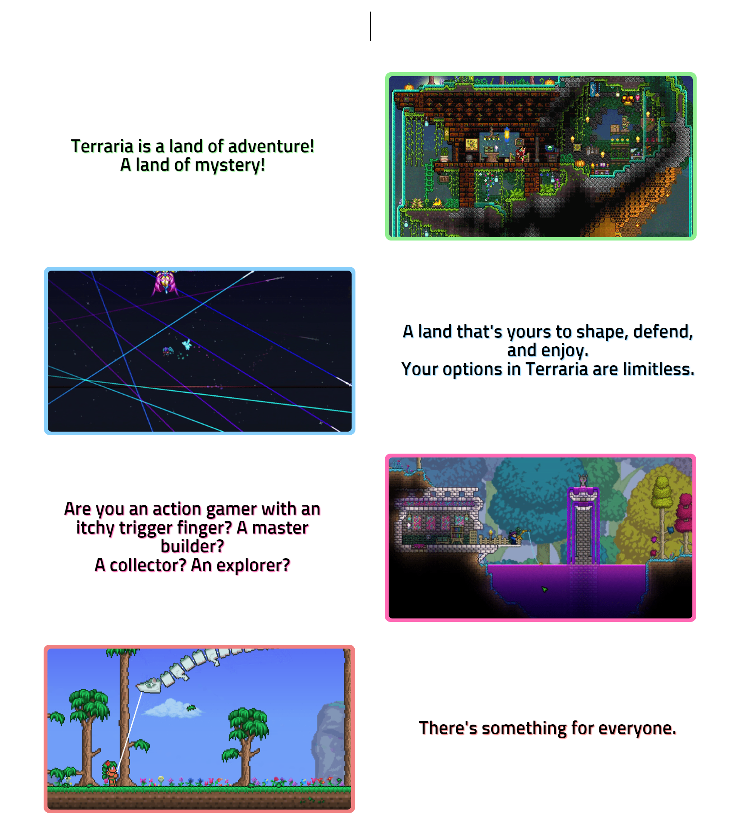
3. 제작 기법
1
실제 인게임 gif들.
게임에 관련된 글귀들.
글귀와 gif를 통해 실제 해당 게임이 어떠한 게임인지 유저들에게 소개함.
4. 글귀와 gif 모두 제이쿼리를 통해 스크롤을 내리면 아래에서 위로 나타나는 애니메이션을 구현함.
2

Slide 10
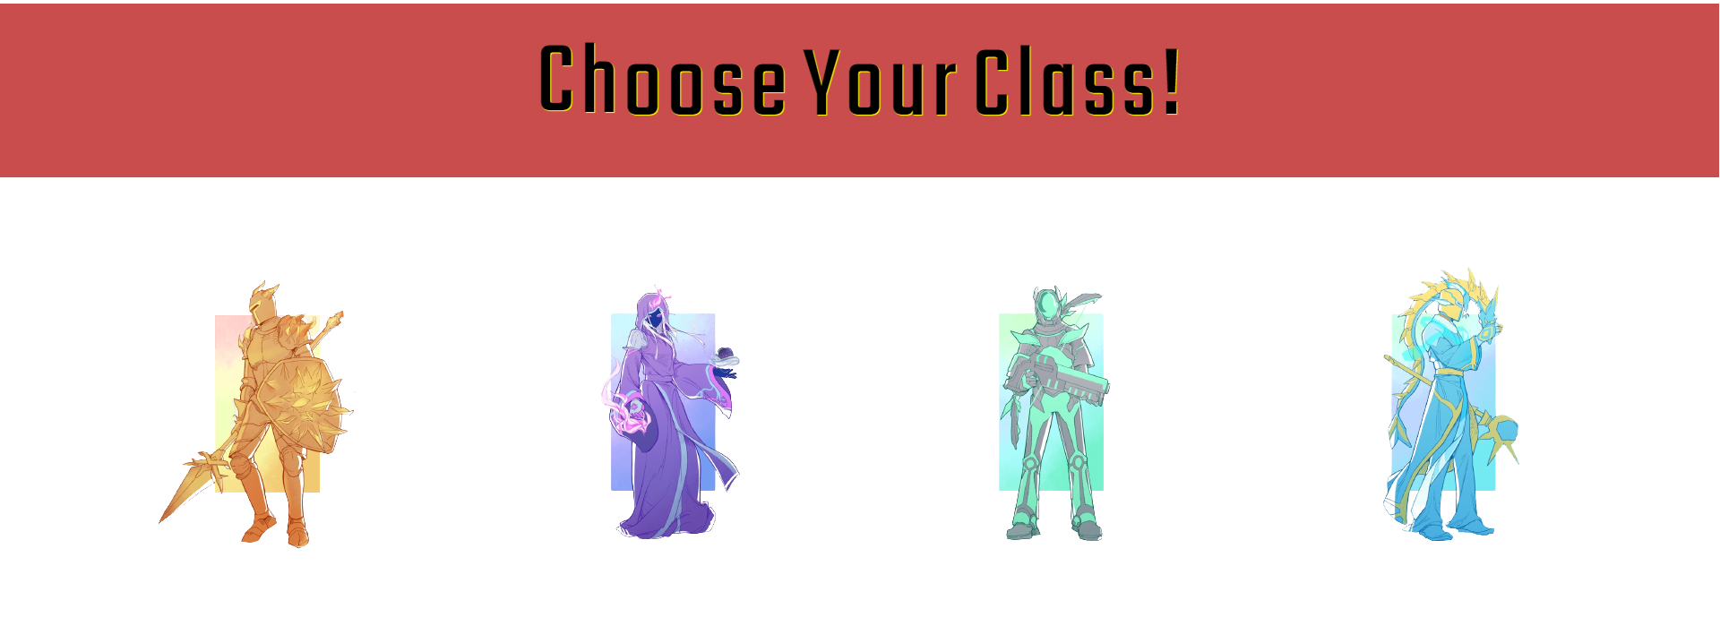
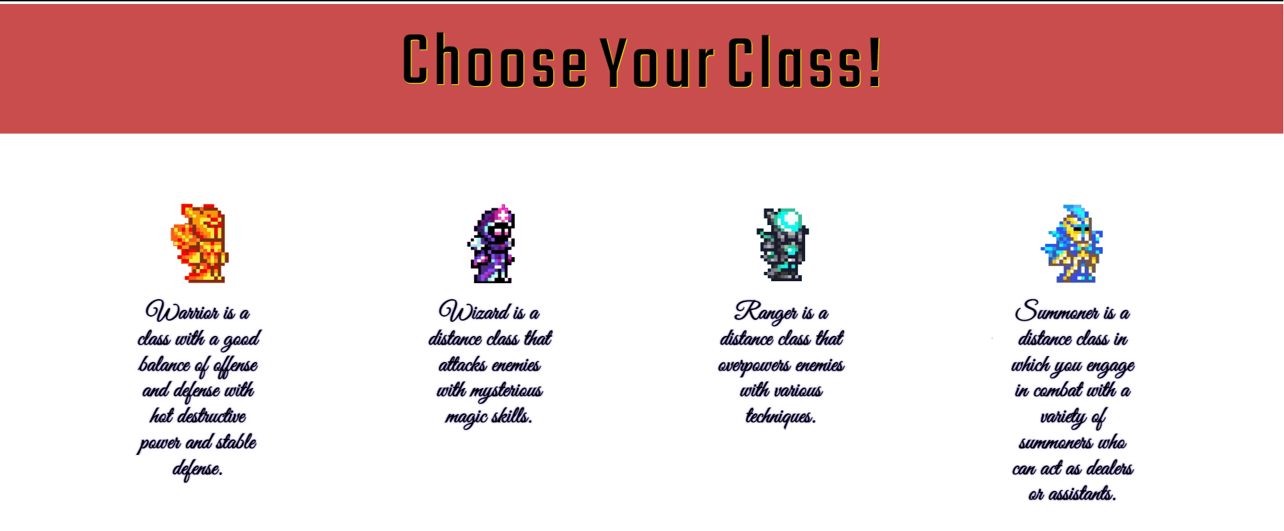
3. 제작 기법
1
글자가 파도치는 듯한 효과를 준 직업 소개란.
마우스 오버시 카드가 돌아가는 듯한 효과와 함께 이미지 바뀜.
직업 소개 글귀. 카드가 돌아간 후 해당 부분에 같이 나타나는 직업 소개 글. 다양한 색깔로 글로우 효과를 줘서 반짝인다.
2
3

Slide 11
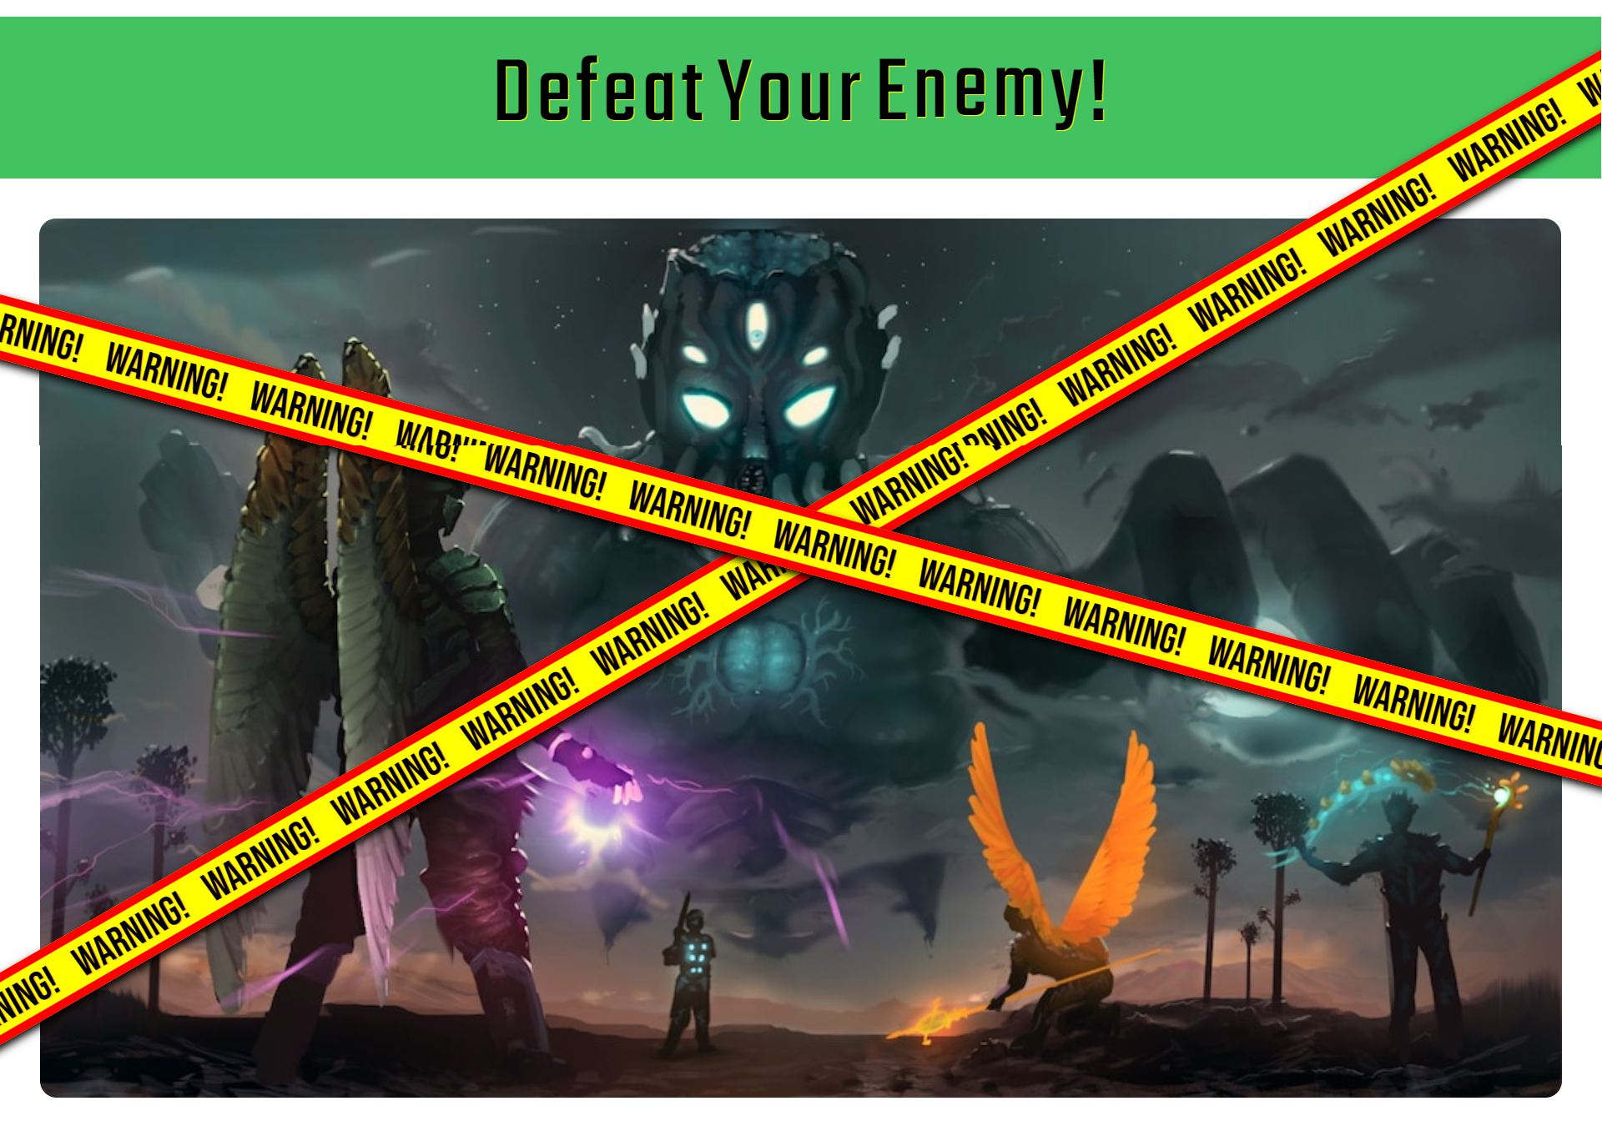

3. 제작 기법
1
글자가 파도치는 듯한 효과를 준 게임의 핵심 컨텐츠와 멀티 플레이 가능을 알리는 글귀.
각각 좌우로 흘러가는 워닝 가림막.
제이쿼리로 해당 화면에 마우스 오버시 워닝 가림막이 사라지게 설정하였다.
2
3
1

Slide 12
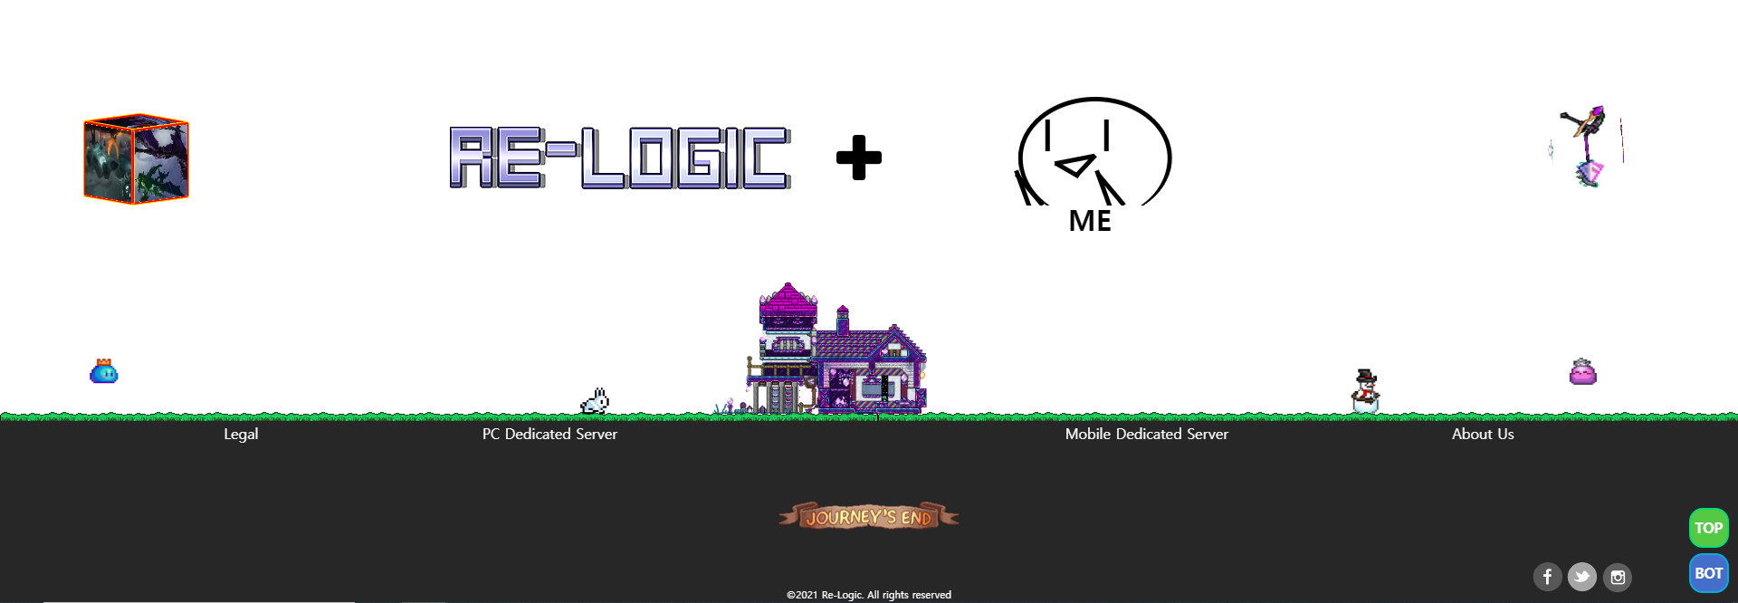
3. 제작 기법
글자가 파도치는 효과. 밑에 이 사이트를 만들 수 있게 해준 사람과 단체가 나옴.
마우스로 드래그 하면 움직일 수 있는 큐브와 애니메이션들.
각각 다양한 모션들로 움직이는 실제 게임에서 볼 수 있는 이미지들을 배치함.
오리지널 사이트에 있는 필수 정보란을 링크 걸어두었음.
SNS에 해당 게임 에 관련 된 링크를 걸어둠.
1
2
2
2
3
3
3
3
4
5

Slide 13
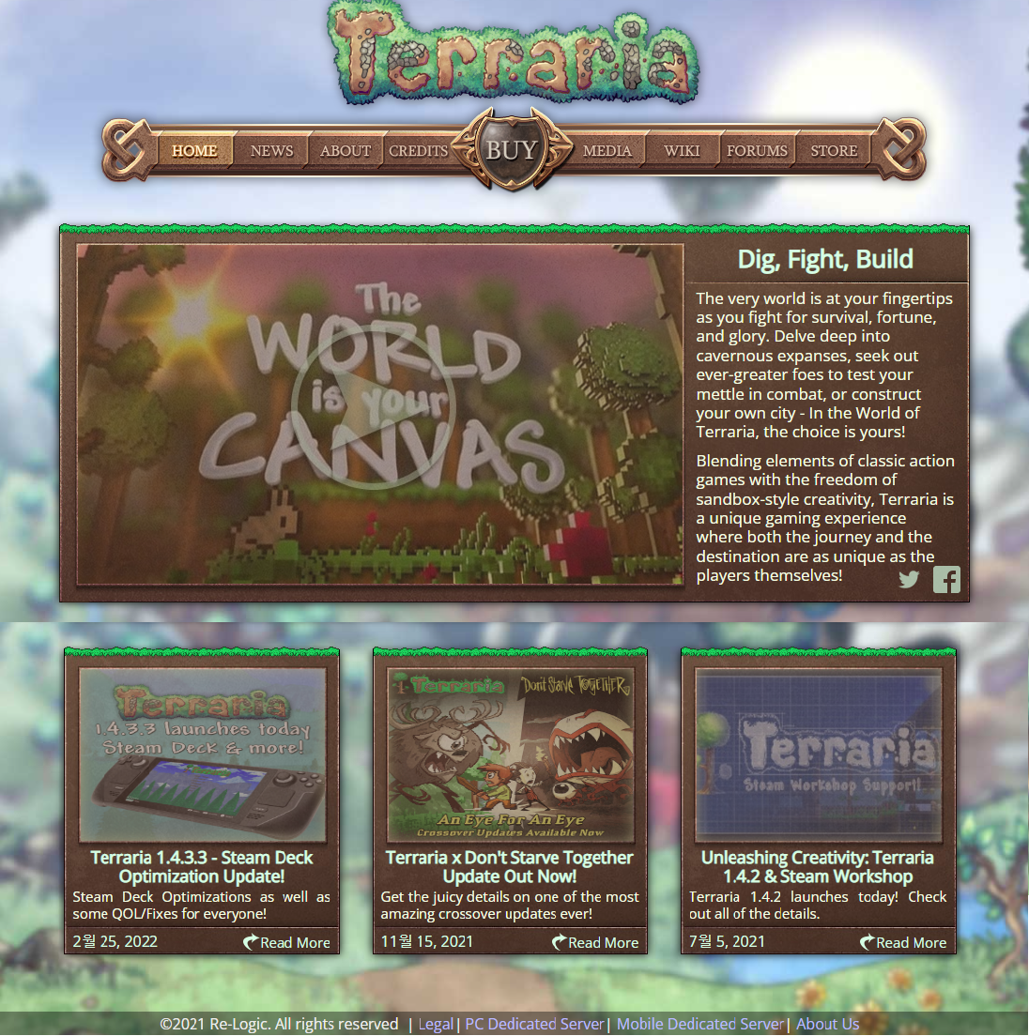
4. 사이트 구현
테라리아 원본 사이트
테라리아 리뉴얼 사이트
https://terraria.org/
https://jw971217.github.io/Bell_pj/new.html

Slide 14
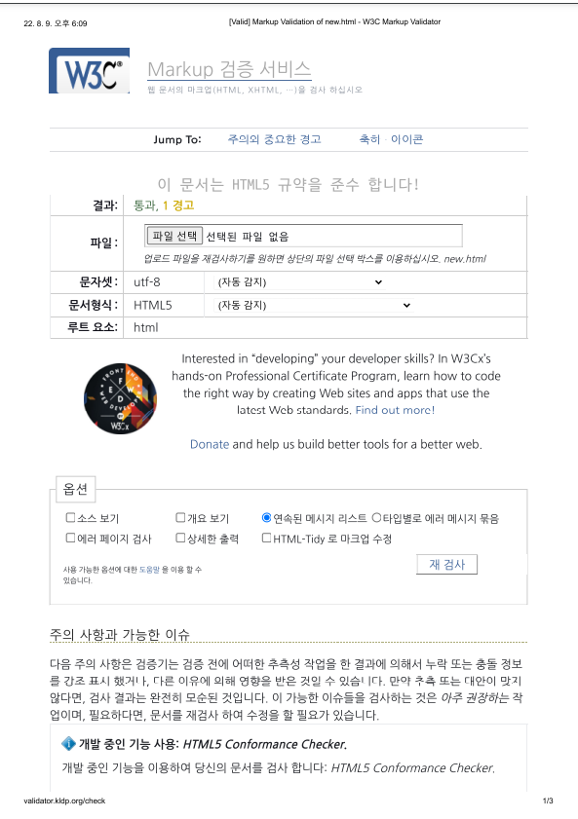
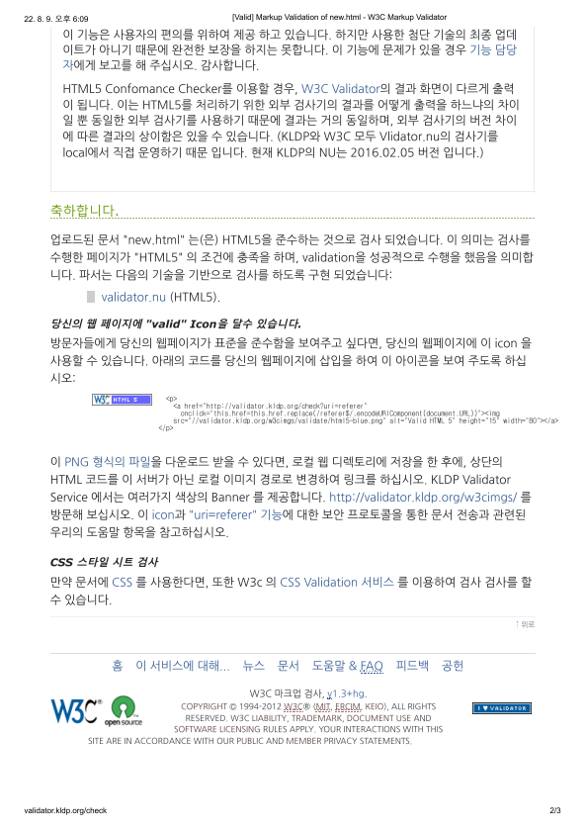
5. 마크업, 접근성

Slide 15
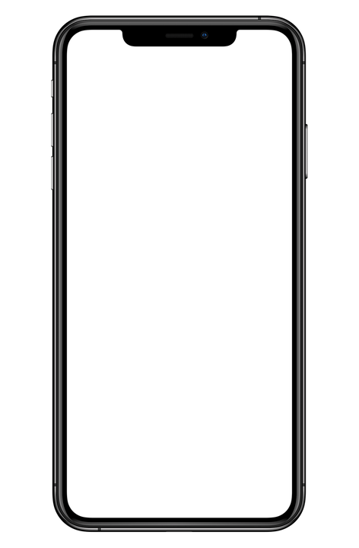
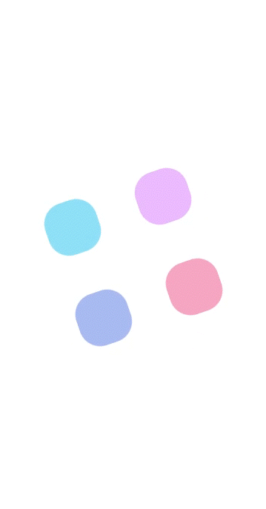
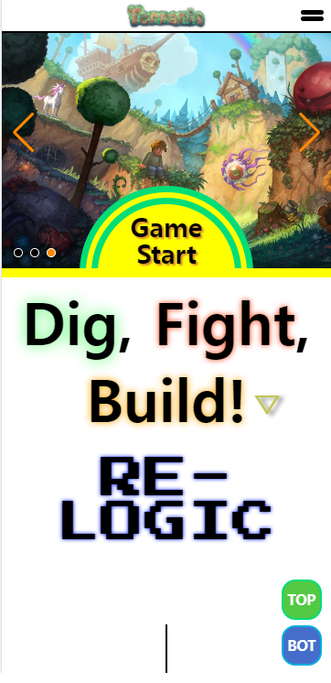
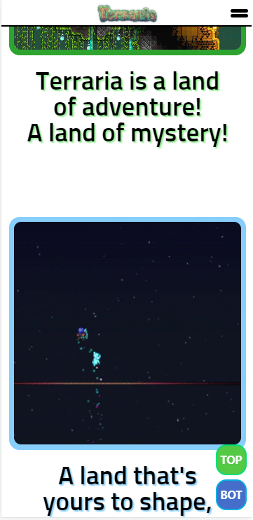
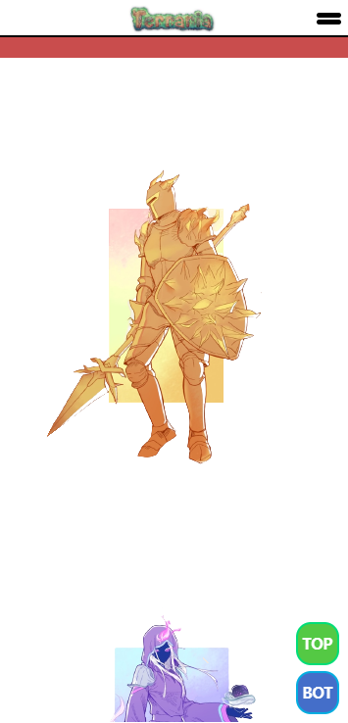
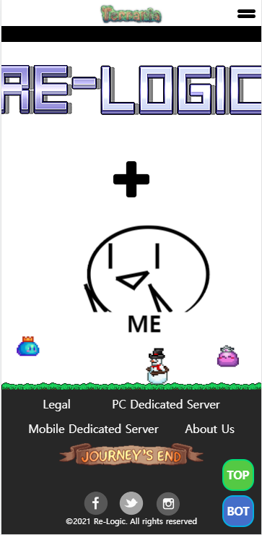
5. 마크업, 접근성
이 사이트는 미디어쿼리 처리 하였기에 어떠한 디바이스로 봐도 보기 편합니다.
그리고 로딩 화면을 만들어 유저들의 대기 시간의 무료함을 조금이나마 해소하였습니다.

Slide 16
이상 시청해주셔서 감사합니다.
이종원

